Slide 1
Урок 11 ст. 34-36 (частина 2)
Правильні і неправильні дроби
Мета: формувати математичні, ключові і предметні компетентності;
дати поняття про правильні та неправильні дроби, вчити їх розрізняти, порівнювати з одиницею, виконувати дії з дробами з однаковими знаменниками;
розвивати вміння аналізувати та робити висновки, логічне мислення, пам’ять, спостережливість;
виховувати інтерес до математики та застосування цих знань в реальному житті.
Урок формування компетентностей
Вчитель початкових класів
Давиденко О.П.

Slide 2

І. Організація класу
Вже дзвінок нам дав сигнал
Працювати час настав
Тож і ми часу не гаймо
Працювати починаймо!

Slide 3
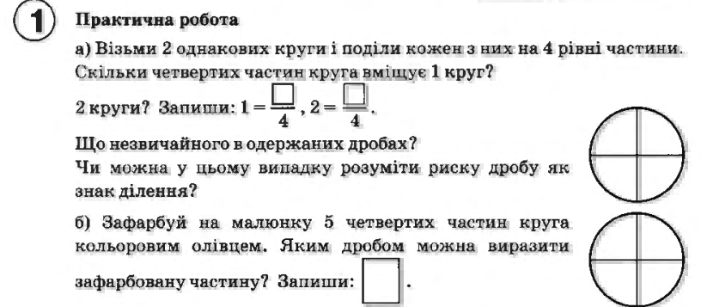
ІІ. Актуалізація опорних знань. Підготовка до вивчення нового
4
8
5
4
Підручник
завд. 1
ст. 34

Slide 4
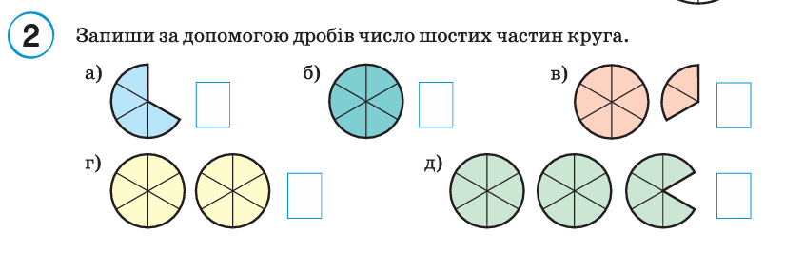
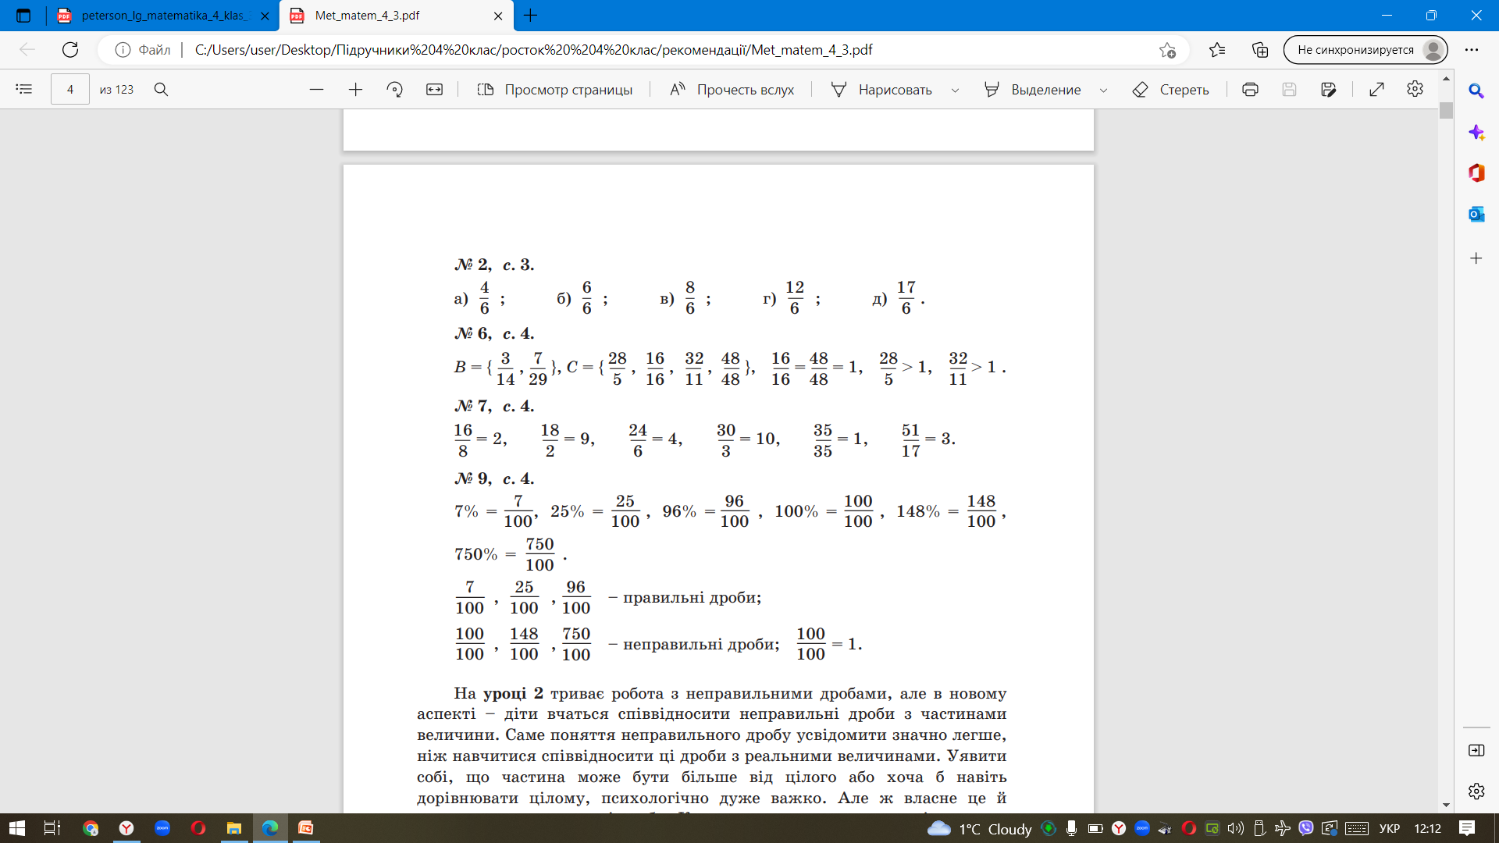
Запис дробів, спираючись на малюнок.
Підручник
завд. 2
ст. 34

Slide 5
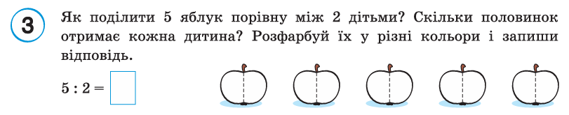
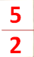
Підручник
завд. 3
ст. 34

Slide 6
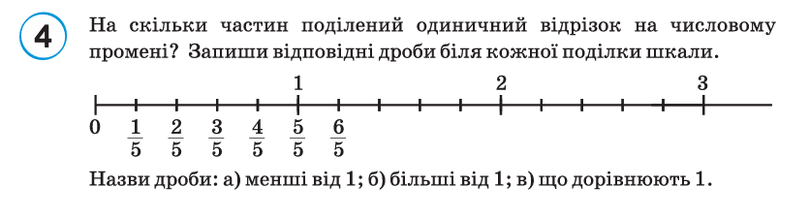
Робота з числовим променем
Дорівнюють 1
Більші від 1
Менші від 1
7
5
8
5
9
5
10
5
11
5
12
5
13
5
14
5
15
5
Підручник
завд. 4
ст. 34

Slide 7
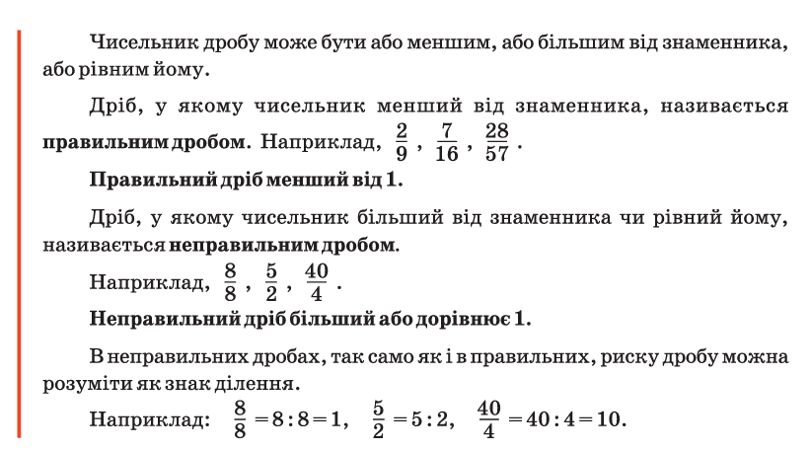

ІІІ. Робота над новим матеріалом.
Підручник
ст. 35

Slide 8
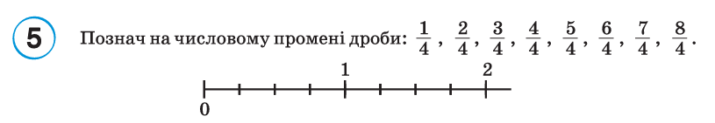


Закріплення вивченного з коментуванням.
1
4
2
4
3
4
4
4
5
4
6
4
7
4
8
4
Підручник
завд. 5
ст. 35

Slide 9
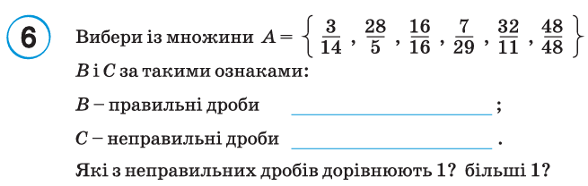
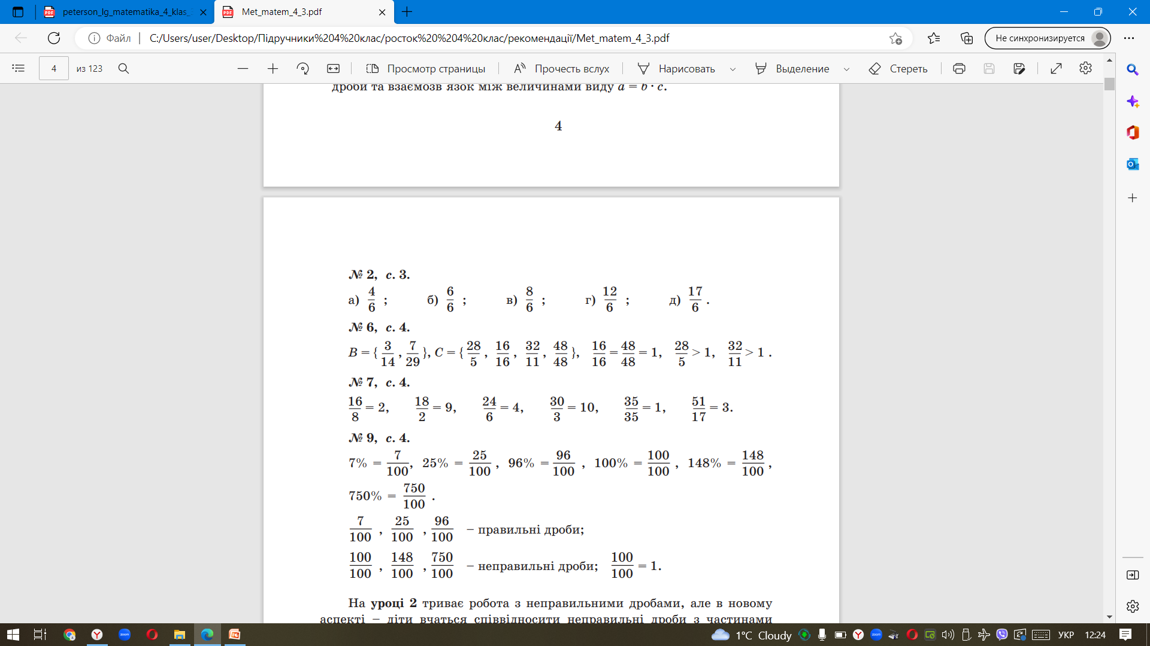
Закріплення вивченного з коментуванням.(письмово)
Підручник
завд. 6
ст. 35

Slide 10
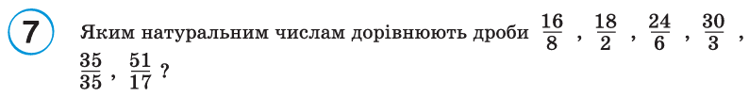

Закріплення вивченного з коментуванням.(усно)
Підручник
завд. 7
ст. 35

Slide 11



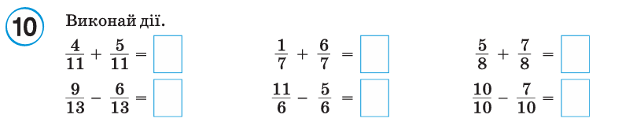
Самостійна робота
Підручник
завд. 8,9,10
ст. 35-36

Slide 12

Домашнє завдання
Підручник, завдання 14, сторінка 36 – розв’язати приклади

Slide 13
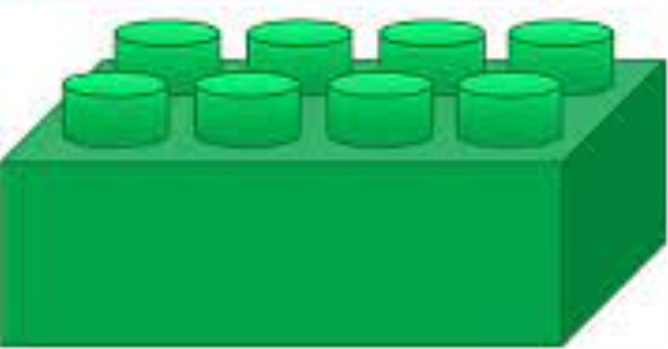
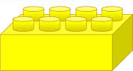
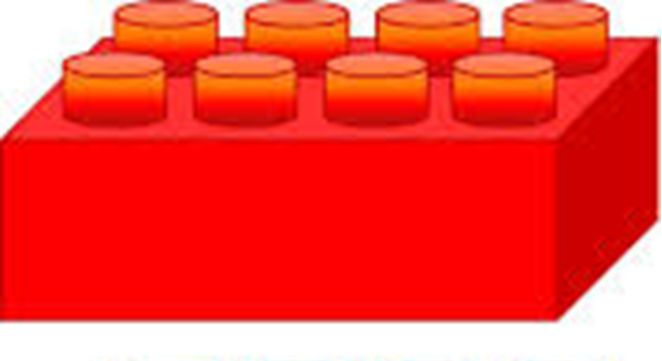
Рефлексія
Все
зрозуміло
Є над чим працювати
Нічого не зрозумів

